Slide 1

반도체공정 운전조건 최적화 및
실시간 모니터링 체계 구축으로 실수율 향상
AI-Bigdata 아카데미 빅데이터 프로젝트

Slide 2

목차
01
분석계획
02
분석결과
03
개선안

Slide 3
01. 분석계획
분석구분 | 목적 | 분석계획
 |  | 분석방법 | 분석내용
탐색적 데이터 분석 | 변수의 분포 특성 확인 | 히스토그램, Box plot | 시간, 투입에너지 등 연속형 변수에 대한 분포 확인
 |  | Pie chart, Bar plot | 범주형 변수에 대한 비율 확인
 | 변수 상관관계 확인 | Pair plot, 히트맵 | 변수 간 선형성 및 상관관계 파악
 | 이상치 확인 | Box plot | 각 공정별 변수들의 분포 및 이상치 확인
1. 공정 흐름 최적화
2. 공정 변수 최적화
안정/불안정 공정에 따른 불량률 차이 검정 | C관리도 | Path별 공정의 안정성 확인
 | 카이제곱검정 | 불안정한 path와 안정한 path의 불량품 수 차이 검정
공정 부하에 따른 불량률 차이 검정 | barplot | Path별 공정의 부하(생산량) 확인
 | 2 proportion test | 공정 부하에 따른 불량률 차이 검정
변수별 불량에 대한 차이 검정 | 연속형 | Boxplot | - 불량과 양품의 분포 차이 시각화 - 최적구간 선정
 | 연속형 | Mann-Whitney U test | 특정 변수의 데이터가 정규성을 만족하지 않을 때, 불량에 대한 영향 비모수 검정
 | 범주형 | 히트맵, 카이제곱검정 | 범주형 변수의 불량에 대한 영향 검정
불량/양품 분류 모델 개발 | Decision Tree, Random Forest, Gradient Boosting, XGBoost, Neural Network, SVM, KNN | Decision Tree | 최적 Hyper Parameter 설정 분류 모델들의 성능 비교 후 최적 모델 선정 주요변수 파악

Slide 4


02. 분석결과
공정흐름별 불량률의 차이가 크므로 실시간 생산실적 결과를 반영하여 수율이 높은 최적의 공정흐름 추천 필요
공정흐름 조합에 따른 불량률 차이 계산
Oxidation
Softbake
Lithography
Etching
Implantation
C1
C1
C1
C1
C1
C2
C2
C2
C2
C2
C3
C3
C3
C3
C3
반도체 공정 고려 시, chamber 3개에 동시투입 가능한 path의 수 = 216개 존재
Chamber별 가능 path의 평균 불량률 계산 시 최적의 공정흐름 조합 : 12233 / 21311 / 33122 평균불량률 = (0.029 + 0.041 + 0.033)/3 = 0.0343
9
여러 경로별로 평균 불량률 계산해서 뭐 할지
핵심메세지 작성

Slide 5

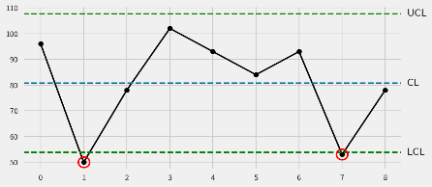
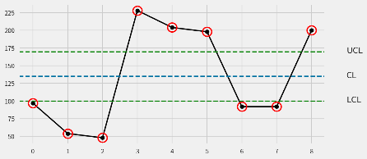
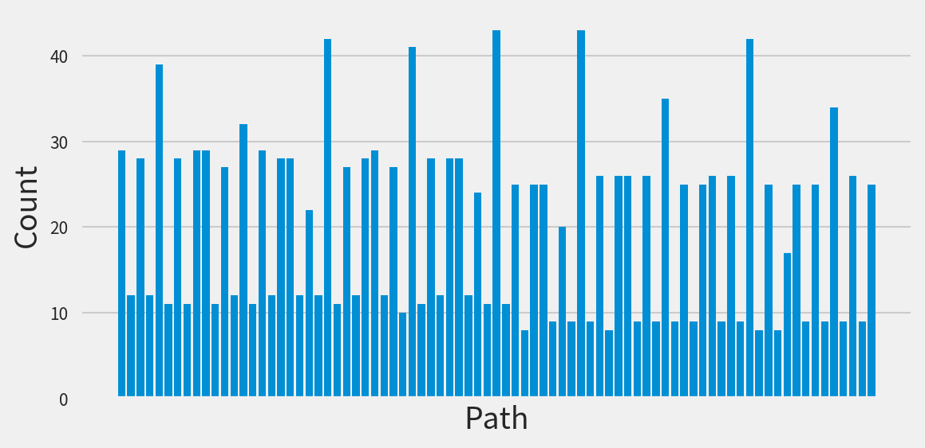
02. 분석결과
안정적인 공정흐름과 불안정한 공정흐름간 불량률 차이가 나타남에 따라 불안정 공정에 대한 안정화 활동 필요
공정의 안정성에 따른 불량률 차이 검정
가능한 81개 공정흐름의 C관리도 파악
카이제곱 동일성 검정
(단위: 개)
안정한 공정
(이상치 적게 발생)
Path : 32122 9개 wafer 중 이상치 2개
 | 불안정 공정 | 안정한 공정
양품수 | 3,658 | 8,195
불량품수 | 2,345 | 1,264
공정흐름 별 프로세스 안정화를 통한
수율 개선
불안정한 공정
(이상치가 많이 발생)
Path : 23222
9개 wafer 중 이상치 9개
P-value = 0.000 < 0.05로
불안정한 공정과 안정한 공정에서 불량품 수와 양품 수에 차이가 존재한다.
공정 흐름 별 생산 부하의 차이가 발생됨에 따라 과부하 공정에 대한 적정 부하 운전 필요
공정흐름 별 wafer 생산량 차이 현황
공정흐름별 생산량 분포시각화
부하가 최소/최대인 공정 5개 선정
2 proportion test를 통한 유의성 검정
(단위: 개)
최대 부하 공정
22222, 23222, 13222, 32222, 21222,
(생산 wafer수: 43, 43, 42, 42, 41)
최소 부하 공정
13222, 21222, 22222, 23222, 32222
(생산 wafer수: 8, 8, 8, 8, 9)
 | 최대부하 | 최소부하
chip 생산량 | 422,000 | 82,000
불량 chip 수 | 22,675 | 3,562
P-value = 0.00 < 0.05
→ 부하가 불량률에 영향을 미친다
→ 공정흐름별로 wafer 생산량에 차이가 존재

Slide 6
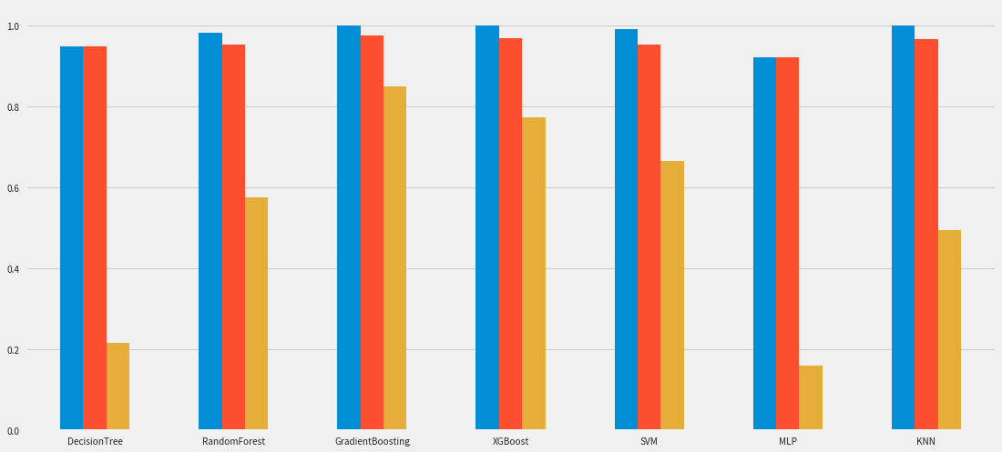
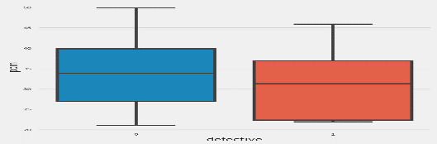
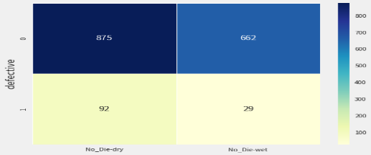
02. 분석결과
실시간 운전조건에 따른 불량 발생 예측모델 개발 → 성능이 가장 좋은 Gradient Boosting 모델 선정(0.851)
불량발생에 영향을 미치는 변수 파악
예측 모델별 성능평가
연속형 변수
1. Boxplot을 통한 비교시각화
2. 정규성 검정
3. Mann Whitney U-test
ppm
* 정규성검정 결과
: p-value = 0.00 < 0.05 → 정규성 X
* Mann Whitney U-test : p-value = 0.007 < 0.05 → 유의함
Decision
Tree
Random
Forest
Gradient
Boosting
XGBoost
SVM
MLP
KNN
0
1
범주형 변수
Train_Accuracy
Test_Accuracy
F1-score
1. Heatmap을 통한 비교시각화
 | Train_Accuracy | Test_Accuracy | F1_score
Decision Tree | 0.949 | 0.949 | 0.216
RandomForest | 0.983 | 0.955 | 0.576
GradientBoosting | 1.000 | 0.976 | 0.851
XGBoost | 1.000 | 0.970 | 0.773
SVM | 0.992 | 0.955 | 0.667
MLP | 0.923 | 0.922 | 0.160
KNN | 1.000 | 0.967 | 0.494
2. 카이제곱 검정
0
875
662
Oxidation_type
* 카이제곱 검정 결과
: p-value = 0.00 < 0.05 → 유의함
1
92
29
dry
wet
유의미한 변수들을 사용하여 예측모델 개발
F1_score = 0.73 인데 현업에 사용 가능한지?
- 메시지 전달에서 수정이 필요할 것 같다
비율적으로 봤을때 0.153이 가장 큰 비율이기 때문에 절반을 잡아서 했따거나.. 왜 5개인지?

Slide 7
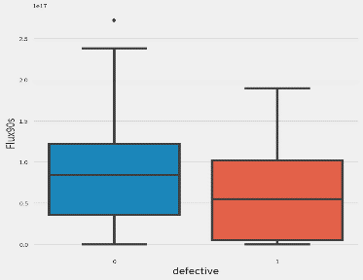
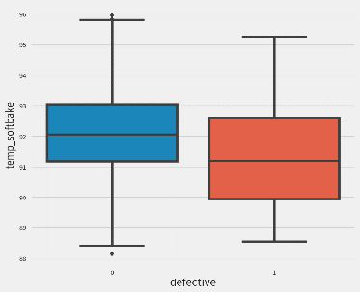
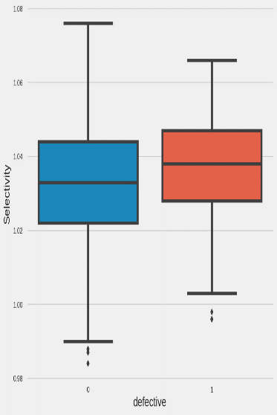
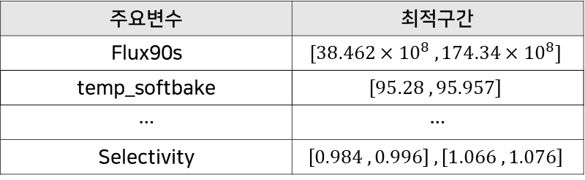
02. 분석결과
불량 발생에 영향을 미치는 운전 변수에 대한 최적 운전조건 도출 및 실시간 적용 필요
주요변수 도출
주요변수의 최적 운전조건 도출
Rank | Feature | Importance | Process
1 | Flux90s | 0.128 | Ion_Implantation
2 | temp_softbake | 0.109 | Photo_softbake
3 | Selectivity | 0.088 | Etching
4 | spin1 | 0.071 | Photo_softbake
5 | Temp_Oxid | 0.069 | Oxidation
6 | Source_Power | 0.066 | Etching
7 | Flux160s | 0.051 | Ion_Implantation
8 | Photoresist_bake | 0.050 | Photo_softbake
9 | Pressure | 0.048 | Oxidation
10 | Flux840s | 0.045 | Ion_Implantation
0
1
0
1
0
1
Flux90s
Temp_softbake
Selectivity
총 주요변수 6개에 대한 최적구간 도출
주요변수 | 최적구간
Flux90s | $$[38.462×{10}^{8} ,174.34×{10}^{8}]$$
temp_softbake | $$\left[95.28 , 95.957\right]$$
… | …
Selectivity | $$\left[0.984 , 0.996\right] , \left[1.066 ,1.076\right]$$
해당 변수들은 불량품 발생에 비교적 큰 영향을 주는 변수
주요변수 6개로 최적운전조건을 도출하고 이를 통해 불량률 개선
운전변수를 최적운전조건으로 적용하여 실수율 향상 가능

Slide 8
03. 개선안
개선기회
개선방안
생산실적을 실시간 반영한 경로추천시스템 필요
실시간 모니터링 시스템 개발 및 운영
공정 안정화 활동 필요
실시간 공정경로 추천시스템 개발 및 운영
실시간 최적운전조건 적용을 통한 수율 향상 필요
공정별 부하조정을 통한 생산량 최적화 필요

Slide 9
03. 개선안
■ 실시간 모니터링 시스템 개발 및 운영
실시간으로 운전현황 모니터링 및 이상 발생시 신속한 조치로 불량 발생 최소화
➔ 현재 수율 92.7%에서 98%까지 수율 향상 기대 ➔ 연간 매출총이익 240억 원 증대 기대
운전조건 최적화 및 모니터링 시스템 구조도
월 웨이퍼 생산량 = 1,658개
웨이퍼 당 평균 chip 수율 = 95%
하나의 chip 단가 = 12,000 원
₩
INPUT
OUTPUT
포
토
공
정
이
온
주
입
공
정
기존 수율
92.7%
불량 웨이퍼 수 121개
개선 후 수율
98.0%
불량품 웨이퍼 수 33개
산
화
공
정
식
각
공
정
데이터베이스
데이터
전처리
개선 후 늘어난 양품 웨이퍼 수 88개에 대해
Chip 수율을 고려하여 총 양품 chip 수 계산
= 늘어난 양품 웨이퍼 수 * 당사의 웨이퍼 당 양품 chip수* chip 단가
= 88 * (2,000 * 0.95) * 12,000
= 2,006,400,000
월 매출총이익 약 20억 원 증가
제어신호
Gradient
Boosting
실시간 모니터링
(운전조건 최적화)

Slide 10
03. 개선안
■ 실시간 공정 경로 추천 시스템 개발 및 운영
실시간 실적내용을 반영하여 불량률 계산 및 불량률이 낮은 공정 경로를 운전자에게 추천
→ 최적 경로 추천으로 불량률 개선 효과 기대
공정 경로 추천 시스템 구조도
최적 경로 적용 시뮬레이션 결과
최적의 공정경로 불량률
OUTPUT
평균 불량률
INPUT
7%
3.4%
최적
경로
추천
경로
불량률
재계산
실적
DB
1 Lot당 도출된 칩 불량률을 DB에 저장
업데이트 된 데이터로 경로별 불량률 재계산
불량률이 적은 최적 경로 추천

Slide 11
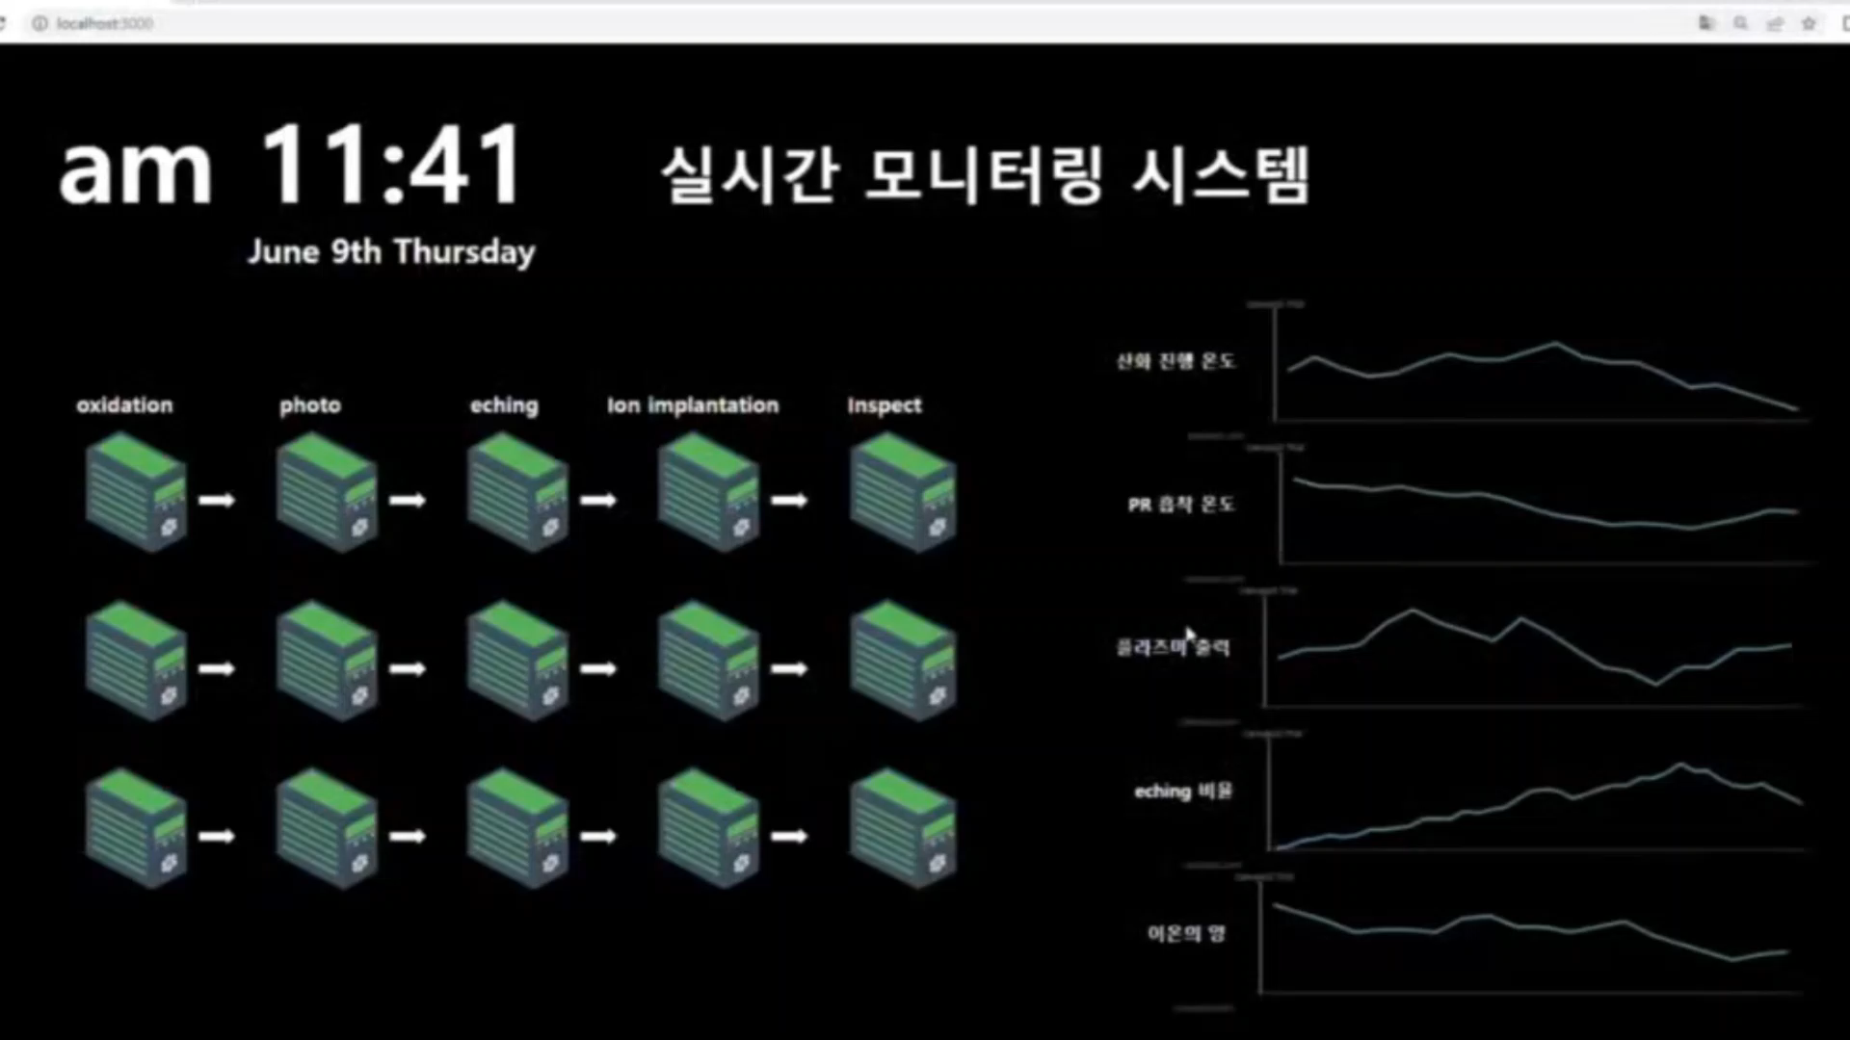
03. 개선안

Slide 12
감사합니다
Q&A

